Slide 1
Mjesečni projekt
– STOP OVISNOSTI

Slide 2
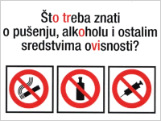
OVISNOSTI

Slide 3
Ovisnosti mogu biti:
- CIGARETE
- ALKOHOL
- DROGA
- INTERNET

Slide 4

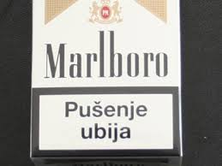
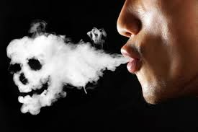
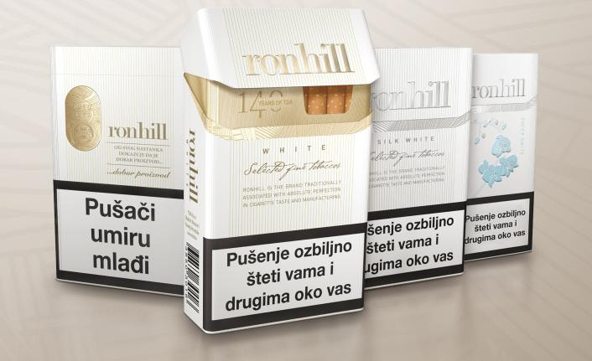
CIGARETE
Cigareta - proizvod koji se pravi od prethodno prerađenih (pročišćenih) i konačno isječenih listova duhana, koji su čvrsto umotani u papirni valjak.
CIGARE - izazivaju psihičku ovisnost koje se njeni korisnici teško rješavaju.
proizvođači cigareta obavezni su na svojim proizvodima vidno istaknuti upozorenje o štetnosti pušenja po zdravlje.

Slide 5
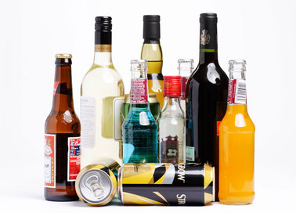
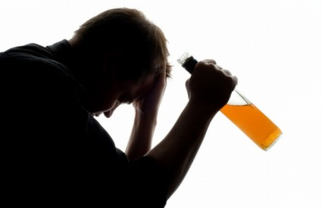

ALKOHOL
Alkoholizam je ovisnost o alkoholnim pićima.
Manifestira se kroz snažnu želju za pićem, gubitkom kontrole prilikom pića, simptomima fizičkog odvikavanja i povećanom tolerancijom na alkohol.

Slide 6
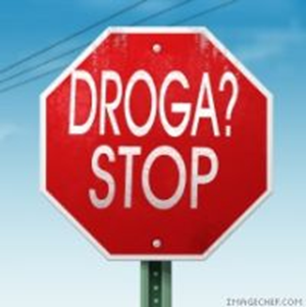
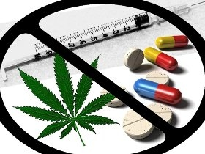
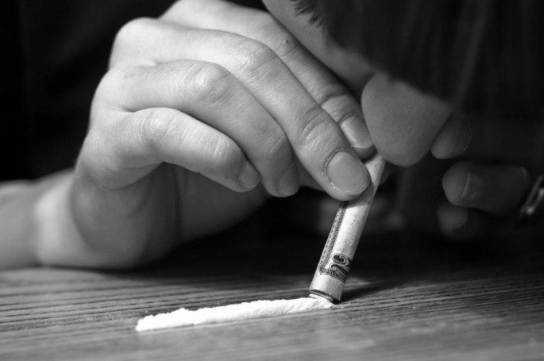
DROGA
Droga je prirodna ili sintetička kemijska supstanca koja utječe na promjene u fiziološkim i psihičkim (intelektualnim, emocionalnim) funkcijama - bitno mijenja ponašanje.
Jedne od najpoznatijih droga su:
- HEROIN
- KOKAIN
- EXTASY

Slide 7
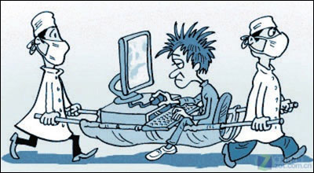

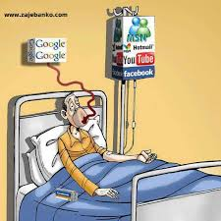
INTERNET
Ovisnost o internetu je jedan oblik ovisnosti o računalima i označava fenomen pretjeranog ili ekstremnog korištenja interneta u tolikoj mjeri da donosi opasnost po zdravlje.
Ovisnici o internetu obično zanemaruju normalne navike života u cilju povećanja vremena koje provode na internetu.

Slide 8

Ovisnost može biti psihološka i fiziološka.
Psihološka ovisnost zavisi uglavnom od naše svijesti.
Ovisnik vjeruje da bez droge ne može pravo ni živjeti ni misliti.
Kad je riječ o fiziološkoj ovisnosti koju zovemo i potrebom - živci, mišići, srce i ostali organi više ne mogu raditi bez droge.
Ukoliko mu se uskrati droga zapada u psihičku i fizičku apstinencijsku krizu.
simpomi su: drhtavica, groznica, grčevi i bolovi, halucinacije, nesvjestica do smrtonosnih konvulzija (grčevi).

Slide 9
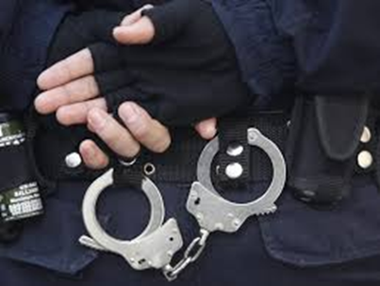
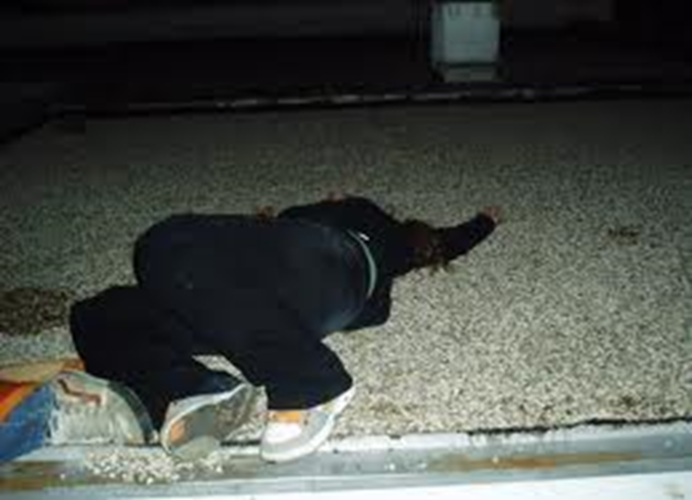
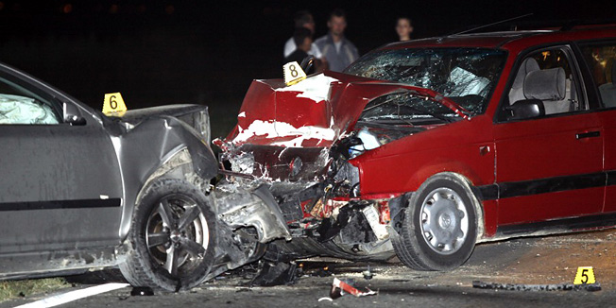
POSLJEDICE OVISNOSTI
nasilje
prometne nesreće
kriminal

Slide 10
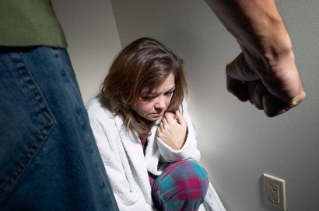
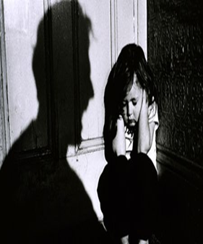

Slide 11
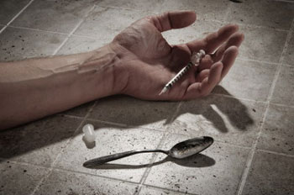

Slide 12
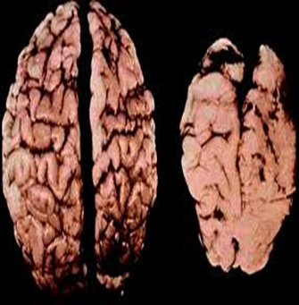
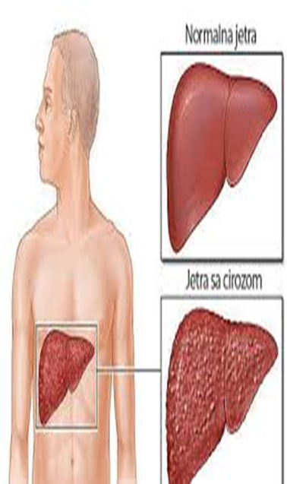
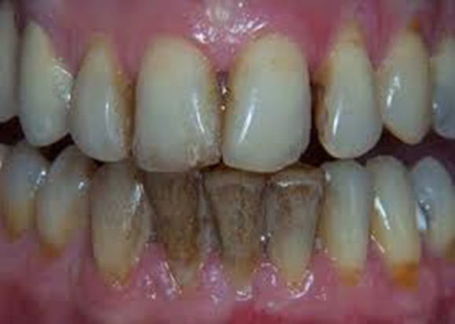
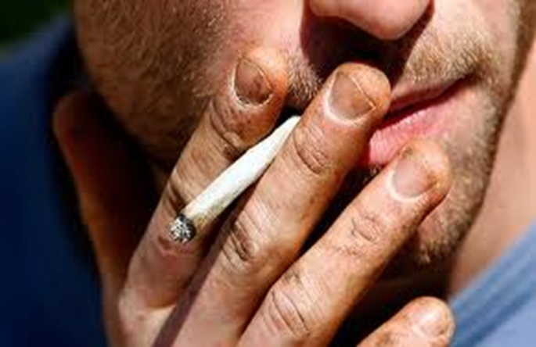
STOP PUŠENJU!

Slide 13
KAKO POMOĆI OVISNIKU?
Liječenje je dugotrajan proces i nikada nema garancije za izlječenje.
Liječenje se dijeli na ambulantno (ovisnik svakodnevno dobiva supstat na ruke i pije ga pred liječnikom opće prakse) i u zajednici (komuna) zatvorenog tipa bez lijekova i uz rad.
Tu ovisnik ostaje koliko god je potrebno da se stabilizira i da se oporavi.

Slide 14

kraj
Prezentaciju izradili učenici 7. E razreda:
Marko Nujić
Filip Gusak
Marko Čačija
Josip Sušić
Andrej Matanović

Slide 17
Mjesec borbe protiv ovisnosti (15. studenoga – 15. prosinca 2014.)
ANKETA
1. Imate li u svojoj obitelji pušače?
a) da b) ne
2. Smeta li vam miris, dim cigareta?
a) da b) ne c) malo
3. O čemu sve možemo biti ovisni? Nabroji. ______________________________________________
4. Jesi li informiran o štetnosti pušenja i konzumiranja alkohola i na koji način (napiši na crtu)?
a) da b) ne
Informira me: (brat, sestra, roditelji, nastavnici, Internet, novine…) ____________________
5. Jesu li mladi informirani o posljedicama konzumiranja pušenja i alkohola?
a) da b) ne
6. Jesi li probao pušiti cigarete?
a) da b) ne
7. Pušiš li?
a) da b) ne c) samo ponekad
8. Puše li tvoji prijatelji?
a) da b) ne
9. Glavni razlozi zbog kojih učenici puše su:
a) iz fore b) misle da su frajeri/frajerice ili da ispadnu važni u društvu
c) da budu prihvaćeni d) oponašaju odrasle e) godi im i sviđa im se
f) nešto drugo: __________________________ g) svi u društvu puše
10. Utječe li pušenje na razvoj djeteta?
a) da b) ne c) ne znam
11. Konzumiraš li alkohol:
a) Često b) ponekad c) ne, nikada
12. Jesi li ikada kušao neko alkoholno piće, ako jesi koje i kojim povodom?
13.Kako provodiš slobodno vrijeme?
Bavim se sportom b) Družim se s prijateljima
Na internetu igram igrice d) Gledam TV
Nešto drugo: ________________________________________________________________
14. Jesi li ovisan o internetu? a) da b) ne
15. Koliko si često na internetu? _____________________________________________________
16. Napiši svoju poruku mladima o ovisnostima.______________________________________________________________________________
Anketu izradio: Gabrijel Veočić 7.E

Slide 18
Rezultati ankete
U anketi je sudjelovalo 40 učenika sedmih razreda Područne škole Jelas. Anketa se sastoji od šesnaest (16) pitanja kojima smo ispitali razmišljanja učenika.
Više od polovice učenika odgovorilo je da u svojoj obitelji imaju pušače, a na pitanje smeta li im dim cigareta podjednako odgovaraju malo i da dok 15 učenika odgovara da im ne smeta dim cigareta. Učenici nabrajaju da ovisni možemo biti o cigaretama, alkoholu, drogi te internetu, računalu (igricama), slatkišima, mobitelu, izgledu (1).
O štetnosti pušenja i konzumiranja alkohola učenike informiraju uglavnom roditelji i nastavnici dok manji broj učenika navodi Internet kao izvor informacija. Također smatraju da su mladi informirani o posljedicama ovisnosti.
Dvadeset i sedam učenika odgovara da nisu probali cigarete te da ne puše, dok 13 učenika odgovaraju da su probali zapaliti cigaretu, ali nisu pušači.
Deset učenika navode da njihovi prijatelji puše te da borave u društvu pušača. Na pitanje zašto njihovi vršnjaci puše odgovaraju da misle da su time frajeri i važni u društvu. Manji broj navodi iz fore i jer im godi, da budu prihvaćeni i jer oponašaju odrasle.
Učenici su svjesni da pušenje utječe na razvoj djeteta.
Većina učenika ne konzumira alkohol. Neki su pak odgovorili da ponekad konzumiraju i to na svadbi, rođendanu ili nekom sličnom slavlju. Izdvojili su pelinkovac, rakiju, pivo i vino.
Učenici slobodno vrijeme provode družeći se s prijateljima, baveći se sportom, igrajući računalne igrice te gledajući TV. Smatraju da nisu ovisni o Internetu.
Što su učenici poručili mladima:
Ovisnost je trovanje duše.
Ne pušite!
Čuvajte svoje zdravlje!
Ne uništavajte se!
Ne uništavaj svoj život!
Nemoj pušiti i piti…
Pušenje je štetno.
Bilo koja ovisnost je najgora ovisnost.

Slide 19
